Slide 1


Formularios: radio
Para trabajar un conjunto de controles radio debemos definir en el modelo de datos una única propiedad que almacenará el valor de la opción seleccionada.
Esta única propiedad puede tener un valor inicial, el cual será la opción seleccionada por defecto en la lista de opciones.

Slide 2
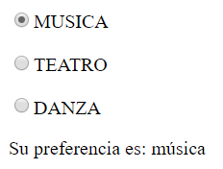
Formularios: radio
<p>
<input type="radio" value="música" v-model="estudios">MUSICA
</p><p>
<input type="radio" value="teatro" v-model="estudios">TEATRO
</p><p>
<input type="radio" value="danza" v-model="estudios">DANZA
</p><p>
Su preferencia es: {{ estudios }}
</p>
var app=new Vue({
el: '#aplicacion',
data:{
estudios: 'música'
}
})

Slide 3


